Slide 1
Teduer智能语音平台
AID1806 5组

Slide 2

WELCOME TO Teduer智能语音平台
tarena
Account
Password
···············
Login
Registered

Slide 3



项目成员
齐文宇
孙浩
侯智平
GUI界面设计
GUI交互开发
网络爬虫：天气信息
本地音乐播放
整体的系统整合
网络爬虫：音乐信息
网络爬虫：音乐下载
语音播放
系统定时

Slide 4
项目功能
查看天气信息
更新音乐曲库
语音播放
音乐播放
添加

Slide 5
项目功能
查看天气信息
更新音乐曲库
语音播放
音乐播放
多线程技术
网络爬虫
PyQt5设计
定时执行
添加

Slide 6
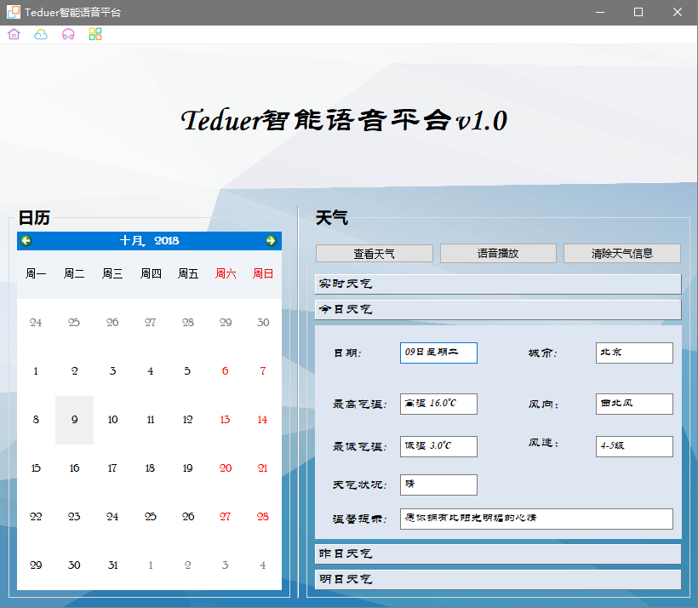
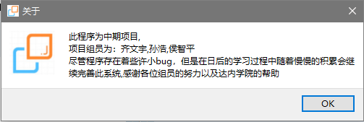
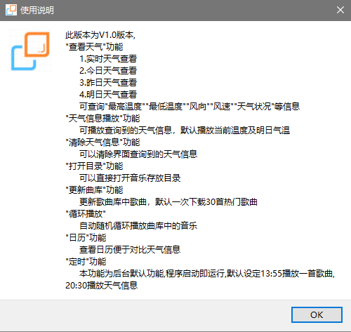

PyQt5界面设计开发
Notes:
Urllib.request.urlopen利用它可以模拟浏览器的一个请求发起过程,并获得返回结果，得到的结果为json格式，ssl模块是为了，在咱们使用浏览器中访问某些网站时会弹出证书不受信任，但是忽略仍可继续访问 但当使用Python登录时就会抛出_ssl.c:645错误，不能读取页面。所以用ssl的方法进行证书忽略就可以正常访问了

Slide 7
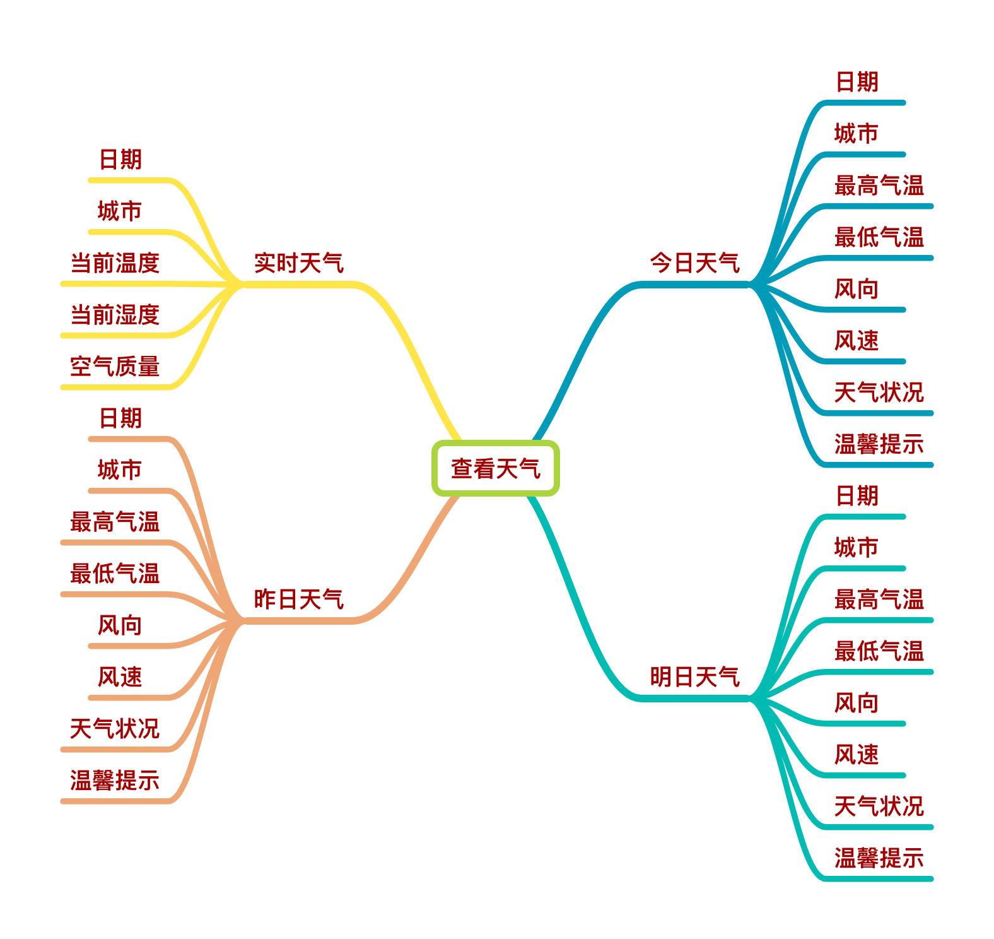
查看天气信息

Slide 8

技术解析
所用模块：
urllib
ssl
json
主要思路：
1.通过urllib.request.urlopen()从URL获取信息
2.通过json.loads()把获得的json格式的天气数据转化为一个字典
3.通过json.dumps()把字典转化为字符串
4.从字典中取出对应的项即可
关键步骤：
从url获取信息后，得到的内容是没有换行和缩进的，即非格式化数据，所以需要使用json.dumps和json.loads将数据格式化
Notes:
Urllib.request.urlopen利用它可以模拟浏览器的一个请求发起过程,并获得返回结果，得到的结果为json格式，ssl模块是为了，在咱们使用浏览器中访问某些网站时会弹出证书不受信任，但是忽略仍可继续访问 但当使用Python登录时就会抛出_ssl.c:645错误，不能读取页面。所以用ssl的方法进行证书忽略就可以正常访问了

Slide 9
音乐播放技术解析
所用模块：
time
os
random
ffpyplayer
mutagen
主要思路：
1.创建一个歌曲列表[ ],用于存放歌曲信息,并使用path定位歌曲路径
2.使用os.listdir(path)生成文件夹下歌曲名称的列表并用for循环进行循环迭代添加到创建好的歌曲列表中
3.使用random.randint()获得歌曲列表元素个数范围内歌曲对应的下标索引
4.通过mutagen模块中的audio.info.length获得随机播放歌曲的时间长度
5.通过ffpyplayer模块中的MediaPlayer()播放随机的歌曲
6.通过time.sleep(随机播放歌曲的时间长度)进行控制播放的结束时间
Notes:
Urllib.request.urlopen利用它可以模拟浏览器的一个请求发起过程,并获得返回结果，得到的结果为json格式，ssl模块是为了，在咱们使用浏览器中访问某些网站时会弹出证书不受信任，但是忽略仍可继续访问 但当使用Python登录时就会抛出_ssl.c:645错误，不能读取页面。所以用ssl的方法进行证书忽略就可以正常访问了

Slide 10
更新曲库
所用模块：
re模块
os模块
json模块
socket模块
threading模块
urllib.request 中的 urlopen和Request模块
Notes:
Urllib.request.urlopen利用它可以模拟浏览器的一个请求发起过程,并获得返回结果，得到的结果为json格式，ssl模块是为了，在咱们使用浏览器中访问某些网站时会弹出证书不受信任，但是忽略仍可继续访问 但当使用Python登录时就会抛出_ssl.c:645错误，不能读取页面。所以用ssl的方法进行证书忽略就可以正常访问了

Slide 11
音乐爬取流程
开始
获取频道列表
生成频道列表的json文件
获取某个歌单的歌曲列表
生成歌单列表的json文件
获取歌单列表中的歌曲信息
生成歌曲信息的json文件
根据json文件下载歌曲
结束
Notes:
Urllib.request.urlopen利用它可以模拟浏览器的一个请求发起过程,并获得返回结果，得到的结果为json格式，ssl模块是为了，在咱们使用浏览器中访问某些网站时会弹出证书不受信任，但是忽略仍可继续访问 但当使用Python登录时就会抛出_ssl.c:645错误，不能读取页面。所以用ssl的方法进行证书忽略就可以正常访问了

Slide 12
实现原理
主要思路：
1.通过http://fm.baidu.com/dev/api/?tn=channellist
的channellist获取到百度fm的频道列表，将该文件存储为json格式的文件
2.通过http://fm.baidu.com/dev/api/?tn=playlist&format=json&id=%s获取任意一个频道的歌单，并生成json格式文件，以便以下的步骤循环遍历
3.通过http://music.baidu.com/data/music/fmlink?type=mp3&rate=320&songIds=%s“ % song_id[‘id’]中的id下载歌曲，id为上一步中生成的json文件中的id。
Notes:
Urllib.request.urlopen利用它可以模拟浏览器的一个请求发起过程,并获得返回结果，得到的结果为json格式，ssl模块是为了，在咱们使用浏览器中访问某些网站时会弹出证书不受信任，但是忽略仍可继续访问 但当使用Python登录时就会抛出_ssl.c:645错误，不能读取页面。所以用ssl的方法进行证书忽略就可以正常访问了

Slide 13
展望与改进
Pyinstall打包成独立exe程序
客户端可设置定时执行时间
网络版
完善歌曲功能，添加上一曲，下一曲，暂停，停止
美化界面
Notes:
Urllib.request.urlopen利用它可以模拟浏览器的一个请求发起过程,并获得返回结果，得到的结果为json格式，ssl模块是为了，在咱们使用浏览器中访问某些网站时会弹出证书不受信任，但是忽略仍可继续访问 但当使用Python登录时就会抛出_ssl.c:645错误，不能读取页面。所以用ssl的方法进行证书忽略就可以正常访问了

Slide 14

Teduer智能语音平台
感谢聆听，批评指导
Thank you to listen to criticism guidance
5 组
AID1806
Notes:
Urllib.request.urlopen利用它可以模拟浏览器的一个请求发起过程,并获得返回结果，得到的结果为json格式，ssl模块是为了，在咱们使用浏览器中访问某些网站时会弹出证书不受信任，但是忽略仍可继续访问 但当使用Python登录时就会抛出_ssl.c:645错误，不能读取页面。所以用ssl的方法进行证书忽略就可以正常访问了

